Slide 1
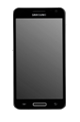
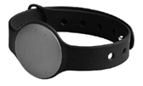


블루투스 연결
심박수 데이터
어플리케이션
디바이스
심박수 정보
구조 요청
심박
알람
정보 요청
구조
사용자
등록된 사람

Slide 2
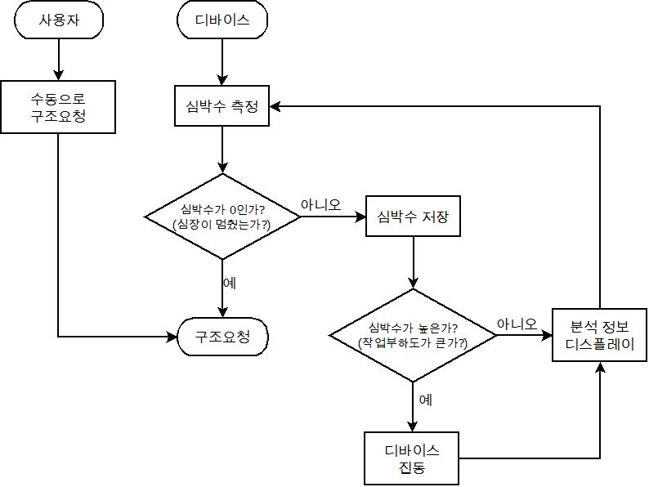

Slide 3
배경도 : 전체 자료 흐름도
외부 실체
프로세스
저장소
데이터흐름
사용자
심박
1
디바이스
알람
진동, LED
버튼 1
신호
버튼 2
심박수 데이터
알람 신호
알람 신호
분석된 정보
폰 (화면)
2
어플리케이션
구조 신호
등록된 사람

Slide 4
심박
1.1
펄스 센서
심박수
1.2
데이터 검사
심박수 데이터
1.3
블루투스 모듈
사용자
심박수 데이터
2
2
알람 신호
1.3
블루투스 모듈
알람 신호
1.4
알람 모듈
알람
진동, LED
구조 신호
버튼 1
1.5
구조 신호 발생
구조 신호
1.3
블루투스 모듈
신호
버튼 2
구조 신호
2

Slide 5
1
심박수 데이터
2.1
블루투스 모듈
심박수 데이터
2.2
데이터 검사
심박수 정보
2.3
위급상황 판단
1
심박수 정보
구조 신호
구조 신호
심박수 저장소
2.4
구조 신호 발생
구조 신호
등록된 사람
심박수 정보
2.5
심박수 분석
분석된 정보
폰 (화면)
알람 명령
1

Slide 6
디바이스
App
심박 측정
펄스 센서를 이용하여
사용자의 심박을 측정한다.
정보 분석
심박수를 이용한
작업 부하 평가방법을 이용,
작업의 부하도를 분석한다.
알람
사용자의 심박수에 이상이
있다고 판단되면 디바이스로
진동/LED 등의 알람을 준다.
통계
측정한 심박수를 모두 기록,
통계를 내어 그래프로 나타낸다.
구조 요청
디바이스의 버튼 두 개를
동시에 누르면 등록된 번호로
곧바로 구조 요청을 보낸다.
구조 요청
측정한 심박수가 매우 위험하다고
판단되면 자동으로 등록된 번호로
구조 요청을 보낸다.

Slide 7
안드로이드
모터
GPS 수신기
초음파
거리센서
모터
쉴드
WiFi 모듈
아두이노
라즈베리파이

Slide 9
배경도
사용자
조작
1
애플리케이션
제어 명령
위치 정보
2
라즈베리파이
제어 신호
위치 정보
모터
제어신호
3
아두이노
모터

Slide 10
애플리케이션 Lv1
사용자
조작
1.1
메인 화면
제어 명령
위치 정보
1.2
Wi-Fi 모듈
제어 명령
2
위치 정보

Slide 11
라즈베리파이 Lv1
1
제어 명령
2.1
Wi-Fi 모듈
위치 정보
제어 명령
위치 정보
2.2
CPU
위치 정보
저장소
제어 신호
위치 정보
2.3
USB 포트
제어 신호
3
위치 정보

Slide 12
아두이노 Lv1
2
제어 신호
3.1
시리얼 포트
위치 정보
제어 신호
위치 정보
장애물
탐지 신호
3.3
초음파
거리 센서
3.2
CPU
위치 정보
3.4
GPS 모듈
모터 쉴드
제어 신호
모터
제어 신호
3.5
모터 쉴드
모터

